Slide 1





KHỞI ĐỘNG

Slide 2






TRÒ CHƠI
ĐÀO VÀNG
BẮT ĐẦU

Slide 3






100$
150$
50$
20$
10$
100$
10$
150$
50$
20$
Notes:
Bấm vào số tiền để ra câu hỏi. Trả lời xong bấm ông cụ quay về. Bấm vào cục vàng tương ứng để kéo lên.

Slide 4

Tính từ là những từ như thế nào?
Tính từ là từ miêu tả đặc điểm, tính chất của sự vật, hoạt động, trạng thái….

Slide 5
Nêu 1 số tính từ em biết

Slide 6
Điền tính từ thích hợp vào dấu chấm: ………. như tuyết
Trắng

Slide 7
Điền tính từ thích hợp vào dấu chấm: …… như tiên
Đẹp

Slide 8
Nêu các tính từ chỉ màu xanh
xanh mát, xanh biếc, xanh ngắt, xanh thẳm….

Slide 9






Slide 10


Nhận biết được công dụng của dấu gạch ngang

Slide 11
KHÁM PHÁ

Slide 12
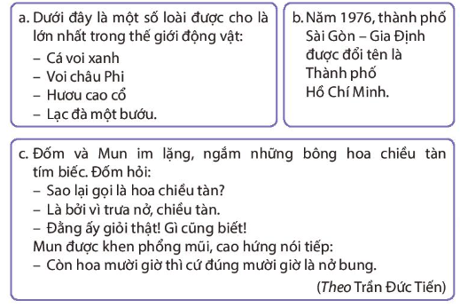
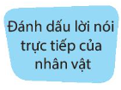


1. Xác định công dụng của dấu gạch ngang được sử dụng trong mỗi đoạn dưới đây:

Slide 13
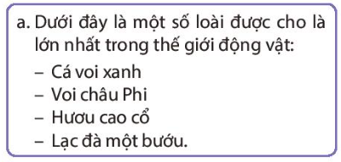
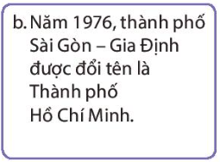
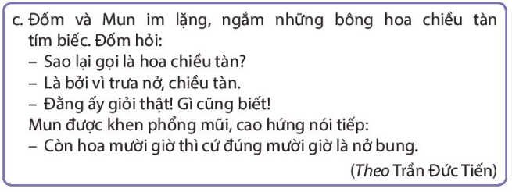

Slide 14
2. Nêu công dụng của dấu gạch ngang trong mỗi trường hợp sau:
a. Để trồng cây trong chậu, em hãy làm theo các bước sau:
– Chuẩn bị đất, cho một phần đất vào chậu.
– Dùng xẻng nhỏ xới đất cho đất tơi xốp.
– Đặt cây vào chậu, cho nốt phần đất còn lại, dùng tay ấn nhẹ đất cho chắc gốc cây.
– Tưới một chút nước vào gốc cây cho đất ẩm và gốc cây chắc hơn.
b. Chương trình học bổng “Vì mái trường xanh” đã đến với các em học sinh khắp ba miền Bắc – Trung – Nam.

Slide 15
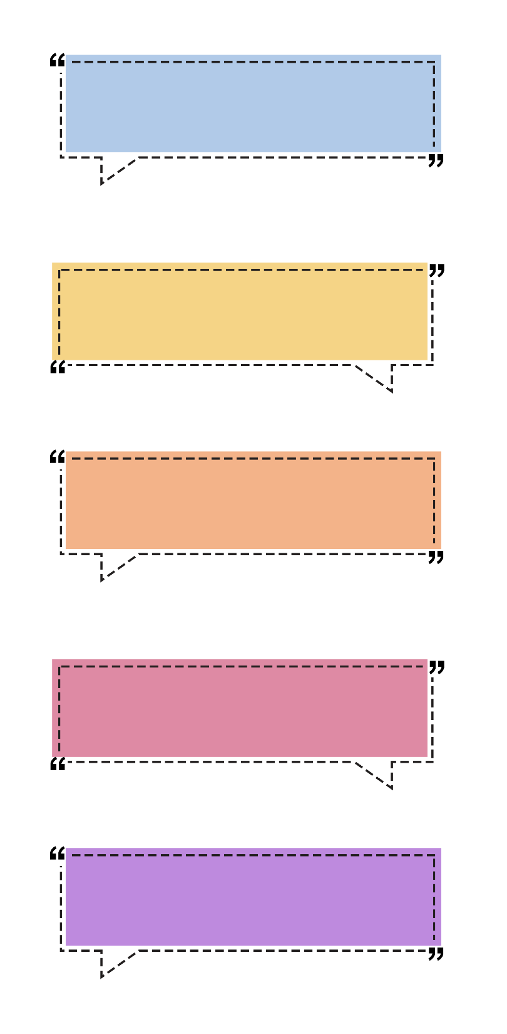
a. Để trồng cây trong chậu, em hãy làm theo các bước sau:
– Chuẩn bị đất, cho một phần đất vào chậu.
– Dùng xẻng nhỏ xới đất cho đất tơi xốp.
– Đặt cây vào chậu, cho nốt phần đất còn lại, dùng tay ấn nhẹ đất cho chắc gốc cây.
– Tưới một chút nước vào gốc cây cho đất ẩm và gốc cây chắc hơn.
Các câu có dấu gạch ngang đặt ở đầu dòng dùng để đánh dấu các ý trong một đoạn liệt kê

Slide 16
b. Chương trình học bổng “Vì mái trường xanh” đã đến với các em học sinh khắp ba miền Bắc – Trung – Nam.
Dấu gạch ngang dùng để nối các từ ngữ trong một liên danh

Slide 17

Dùng để đánh dấu các ý trong một đoạn liệt kê
Dấu gạch ngang
Nối các từ ngữ trong một liên danh
Đánh dấu lời nói trực tiếp của nhân vật

Slide 18

3. Dấu câu nào có thể thay cho các bông hoa dưới đây? Nêu công dụng của dấu câu đó.
a. Nhạc sĩ Hoàng Vân đã phổ nhạc cho bài thơ Hà Nội Huế Sài Gòn của nhà thơ Lê Nguyên.
b. Để làm một con diều giấy chúng ta phải thực hiện ba bước:
Làm khung diều.
Đo và cắt áo diều.
Ráp các bộ phận của diều.

Slide 19
3. Dấu câu nào có thể thay cho các bông hoa dưới đây? Nêu công dụng của dấu câu đó.
a. Nhạc sĩ Hoàng Vân đã phổ nhạc cho bài thơ Hà Nội – Huế – Sài Gòn của nhà thơ Lê Nguyên.
Dấu gạch ngang dùng để nối các từ ngữ trong một liên danh

Slide 20
3. Dấu câu nào có thể thay cho các bông hoa dưới đây? Nêu công dụng của dấu câu đó.
b. Để làm một con diều giấy chúng ta phải thực hiện ba bước:
– Làm khung diều.
– Đo và cắt áo diều.
– Ráp các bộ phận của diều.
Dấu gạch ngang dùng để đánh dấu các ý trong một đoạn liệt kê.

Slide 21
VẬN DỤNG

Slide 22









Slide 23





Notes:
Trả lời xong hết bấm chú gấu

Slide 24





Câu 1
Câu 1: Dấu gạch ngang có tất cả mấy tác dụng?
3 tác dụng
2 tác dụng
1 tác dụng
4 tác dụng
Notes:
Bấm lọ mật để quay về

Slide 25
Câu 2
Dấu gạch ngang có tác dụng gì trong đoạn văn dưới đây:
Ở trường, em được học rất nhiều môn. Các môn em thích là :
– Âm nhạc
– Mĩ thuật
– Bơi lội
Đánh dấu các ý trong một đoạn liệt kê
Dẫn lời nói nhân vật
Chú thích
Đánh dấu lời nói trực tiếp của nhân vật

Slide 26
Câu 3
Trong câu: Chuyến xe Hà Nội – Hải Phòng sẽ khởi hành vào lúc 6 giờ 30 phút.
Dấu gạch ngang có tác dụng gì?
Đánh dấu chỗ bắt đầu lời nói
Chú thích
Nối các từ ngữ trong một liên danh
Đánh dấu các ý trong một đoạn liệt kê

Slide 27



Slide 28

Dặn dò
Làm bài tập vào vở BT
Chuẩn bị bài tiếp theo

Slide 29
CHÚC EM HỌC TỐT

Slide 30


Chân thành cảm Quý Thầy Cô đã yêu thích, tin tưởng và ủng hộ Hương Thảo – Zalo 0972115126!
Mong rằng tài liệu này sẽ giúp Quý Thầy Cô gặt hái được nhiều thành công trong sự nghiệp trồng người.
Để biết thêm nhiều tài nguyên hay các bạn hãy truy cập Facebook: https://www.facebook.com/huongthaoGADT

